Slide 1




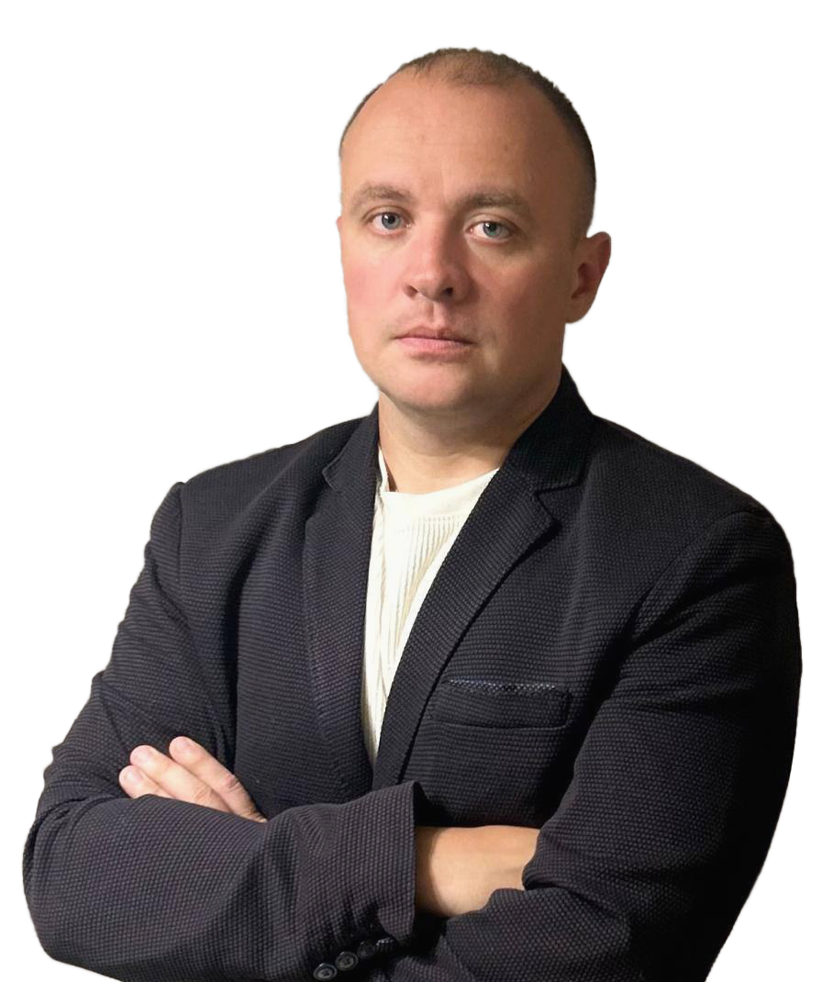









Фото
Артем Васильев
Коммерческий директор
компании ЛИПЛЕНТ
Монтаж окон
ЛИПЛЕНТ Премиум

Slide 2


Slide 3


Slide 4
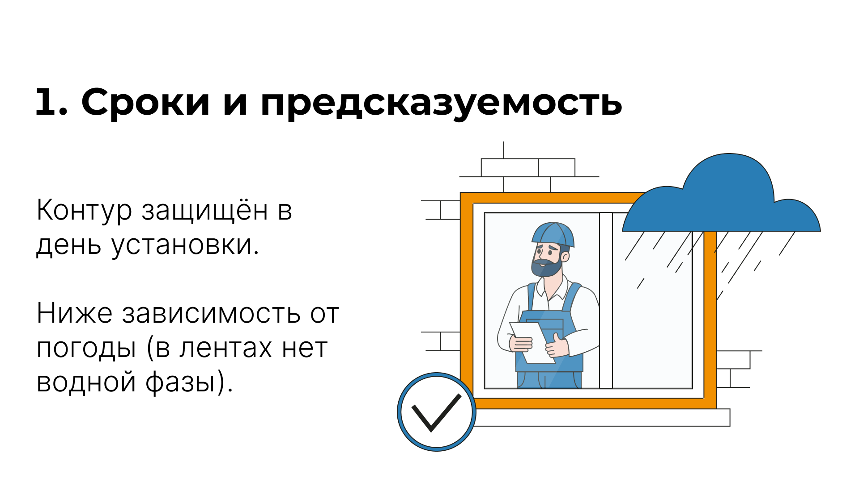

Slide 5
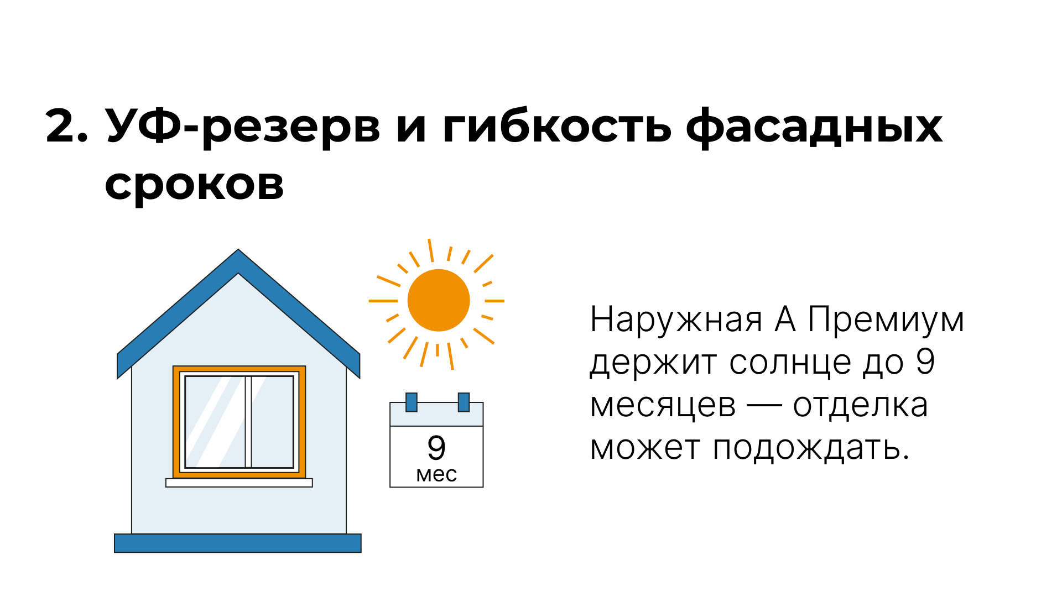

Slide 6
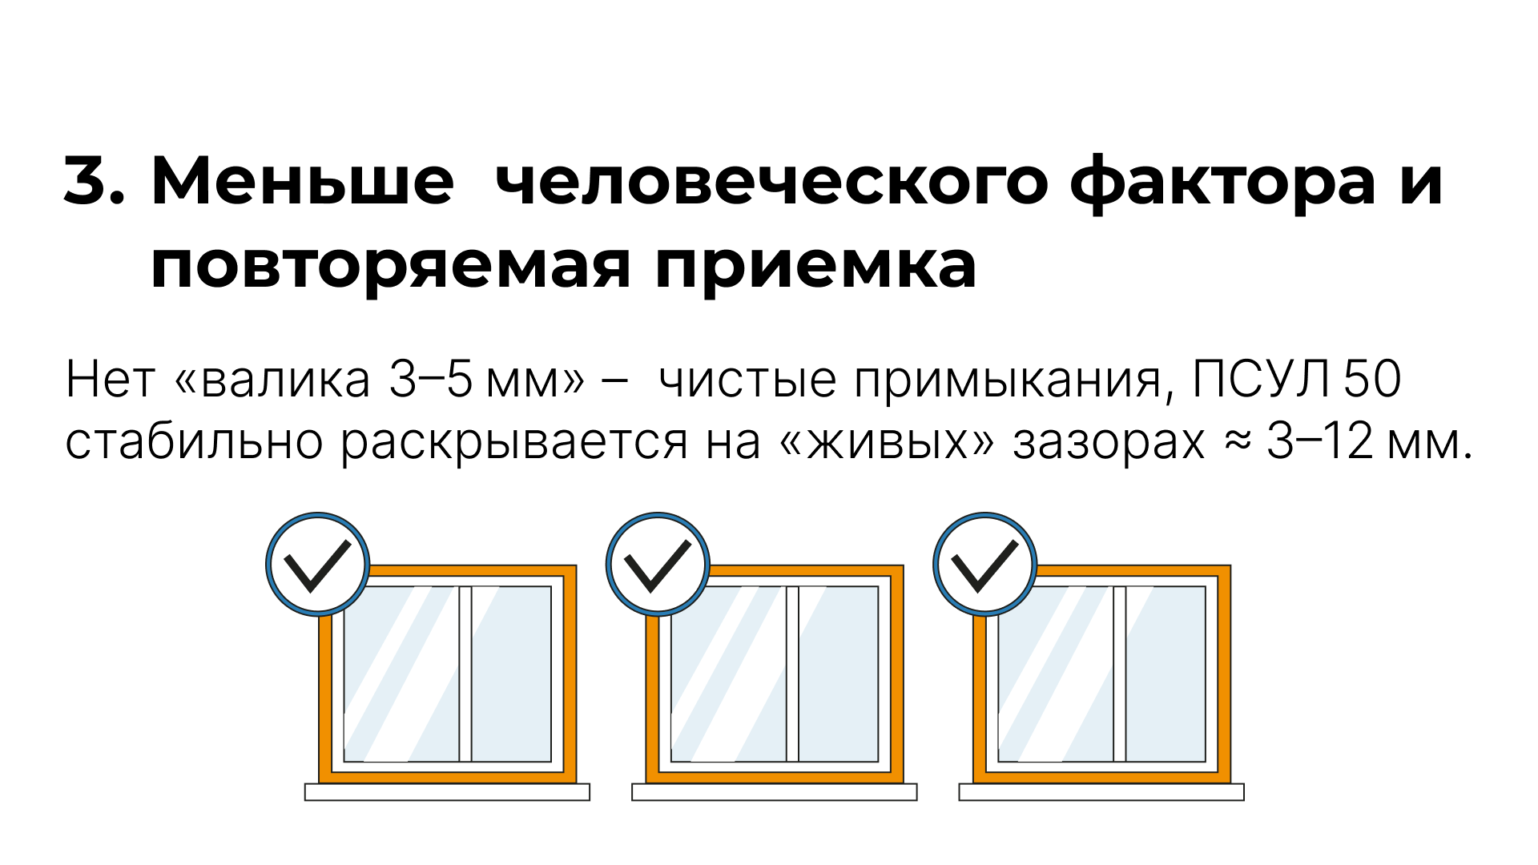

Slide 7
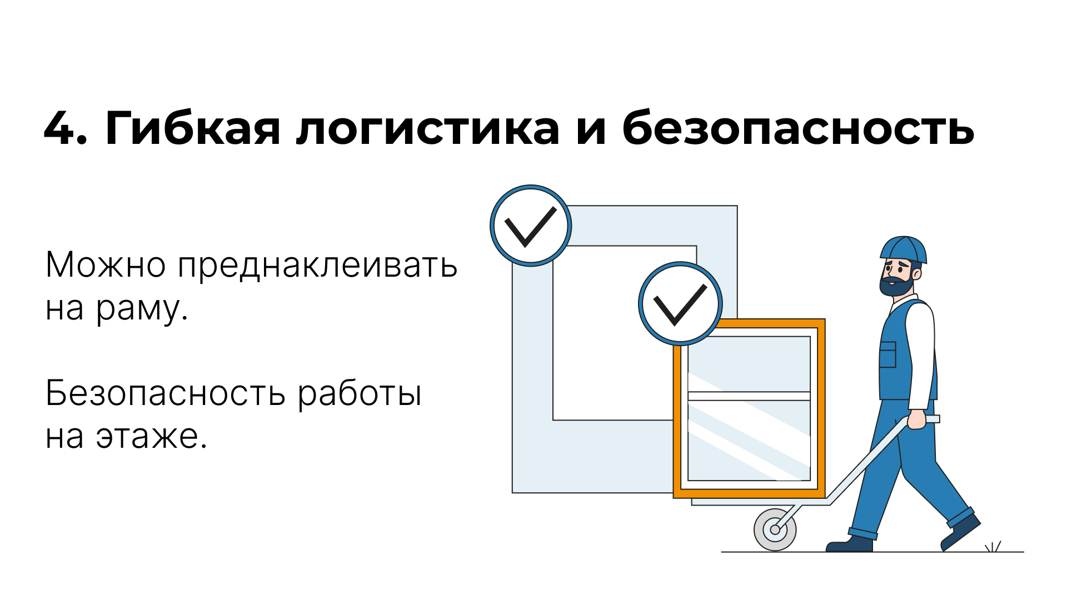

Slide 8
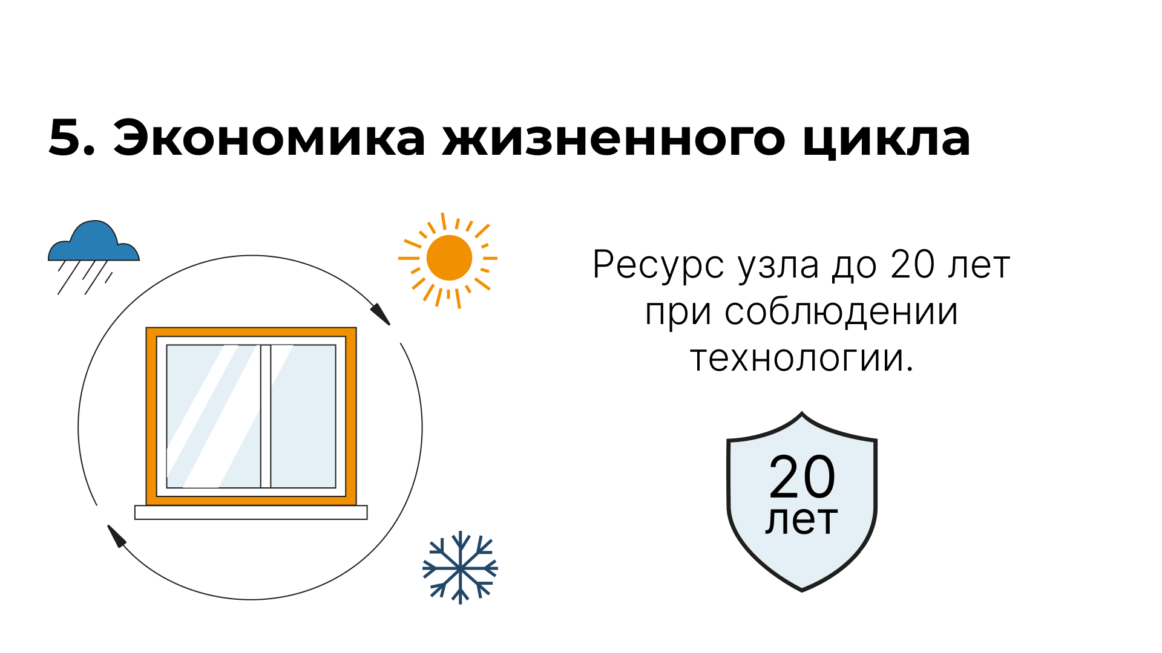

Slide 9


Slide 10

Фото
Артем Васильев
Коммерческий директор
компании ЛИПЛЕНТ

